Slide 1

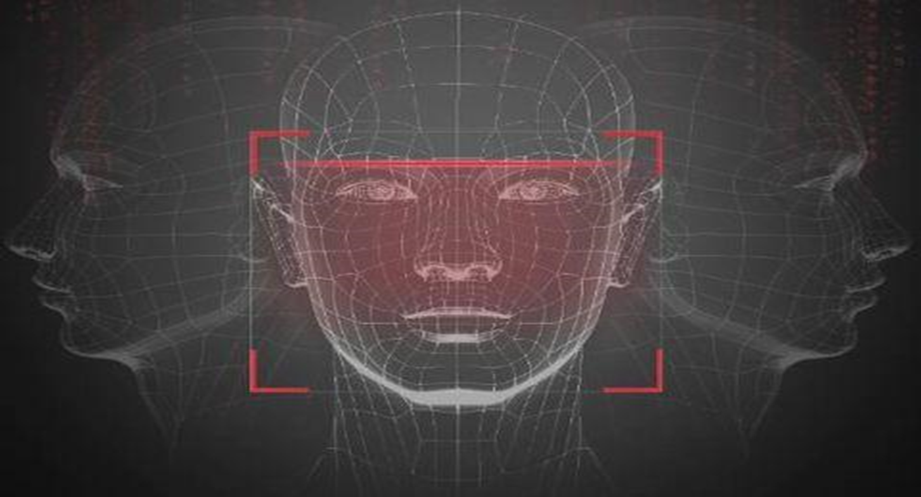
小组成员：
陈松华：3119305875
刘俊 ： 3119305878
张效国：3119305886
人脸识别展示

Slide 2
我们的app端使用java原生框架开发实现，
服务器端使用nodejs实现，实现了人脸识别，人脸检测，人脸对比，人脸搜索四个功能！
项目分工：
陈松华同学负责：安卓端人脸检测模块，人脸对比模块，人脸检索模块；
刘俊同学负责：服务器方面的内容，包括上传获取，解析，转发等一系列操作；
张效国同学负责：安卓端人脸识别模块，文档和ppt；

Slide 3
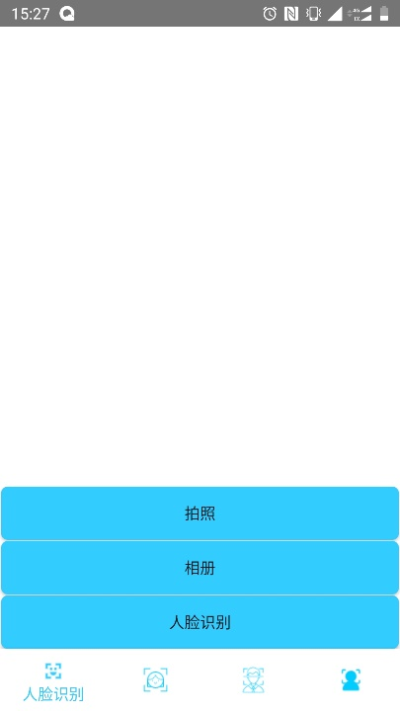
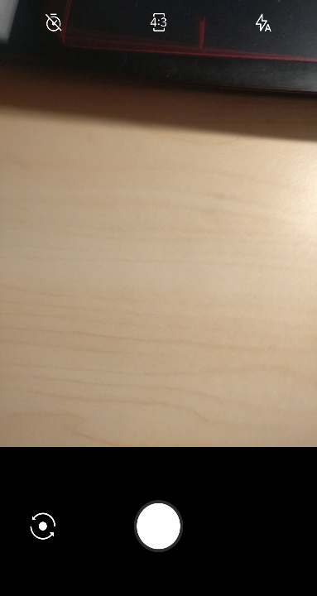
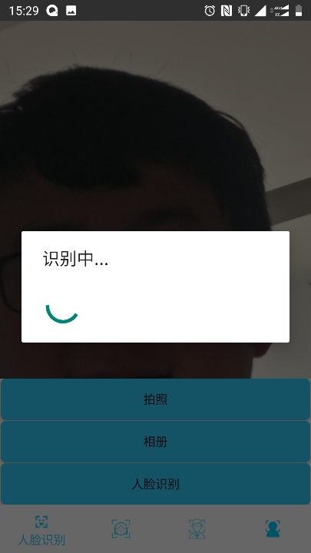
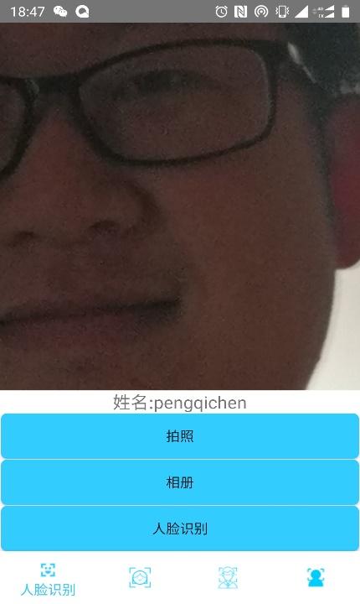
一.人脸识别展示
1.启动app，点击到人脸识别功能；
2.点击拍照按钮，获取相机权限；
3.开始拍照，点击人脸识别按钮，等待获取结果；
4.结果返回；
1
2
3
4

Slide 4
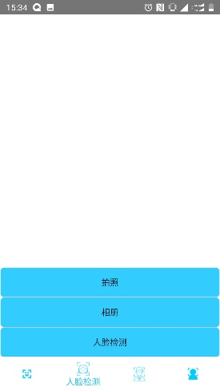
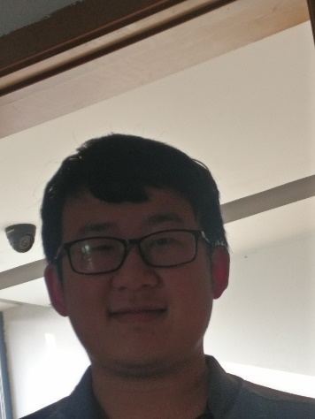
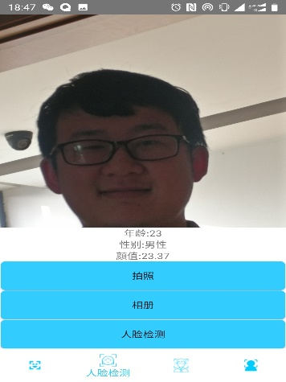
二.人脸检测
1.点击选择人脸检测功能；
2.点击相册按钮，选择一张图片；
3.点击人脸检测按钮，等待识别；
4.结果返回；
1
2
3

Slide 5
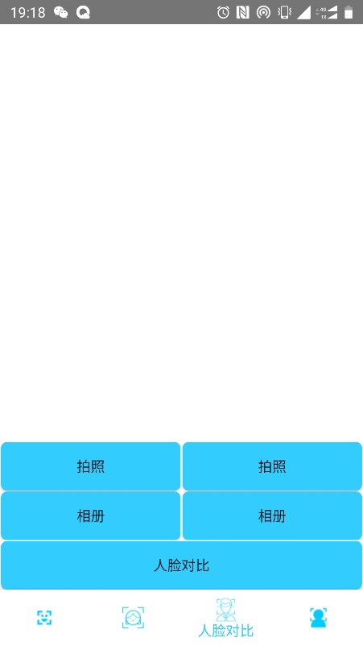

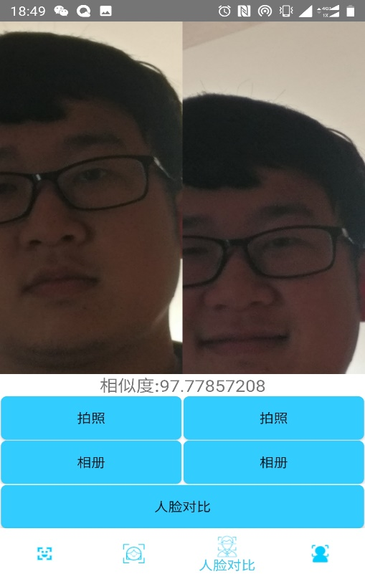
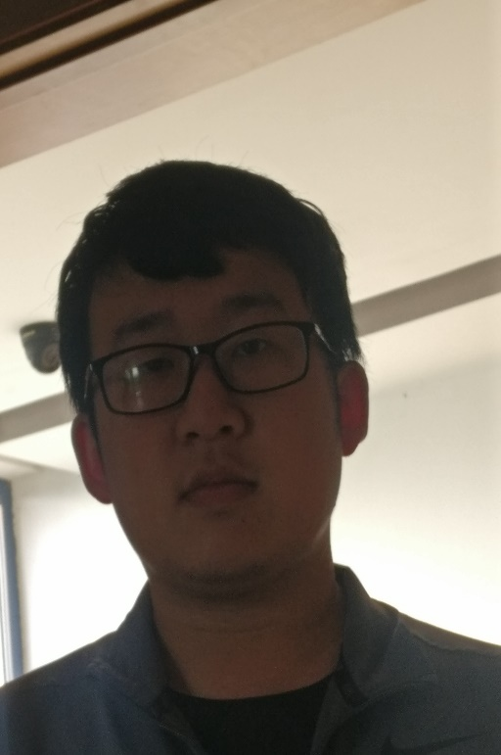
二.人脸对比
1.点击选择人脸对比功能；
2.点击相册按钮，选择两张图片；
3.点击人脸检测按钮，等待识别；
4.结果返回；
1
2
3
4

Slide 6
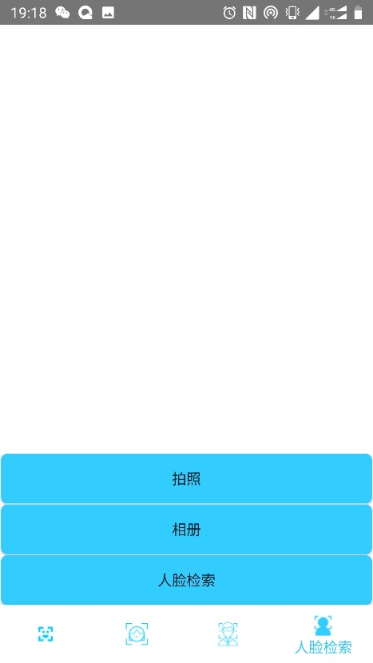
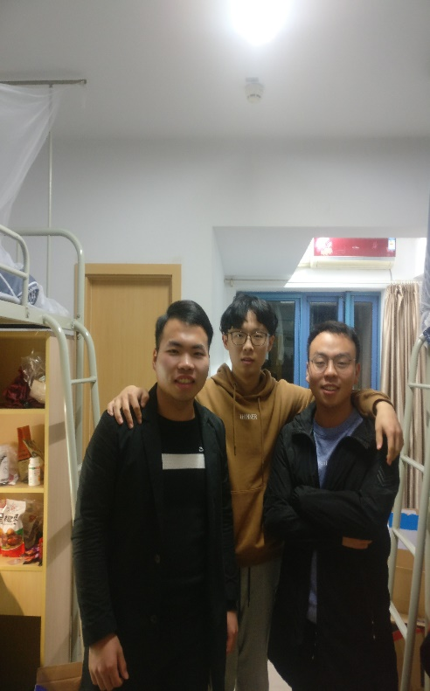
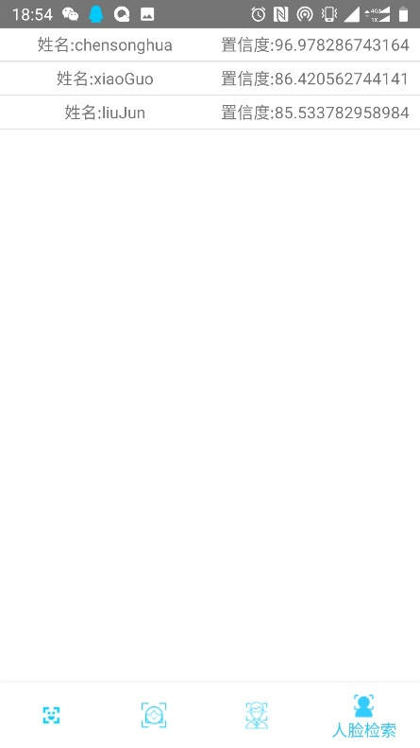
二.人脸搜索
1.点击选择人脸搜索功能；
2.点击相册按钮，选择一张合影图片；
3.点击人脸搜索按钮，等待识别；
4.结果返回；
1
2
3

